Slide 1
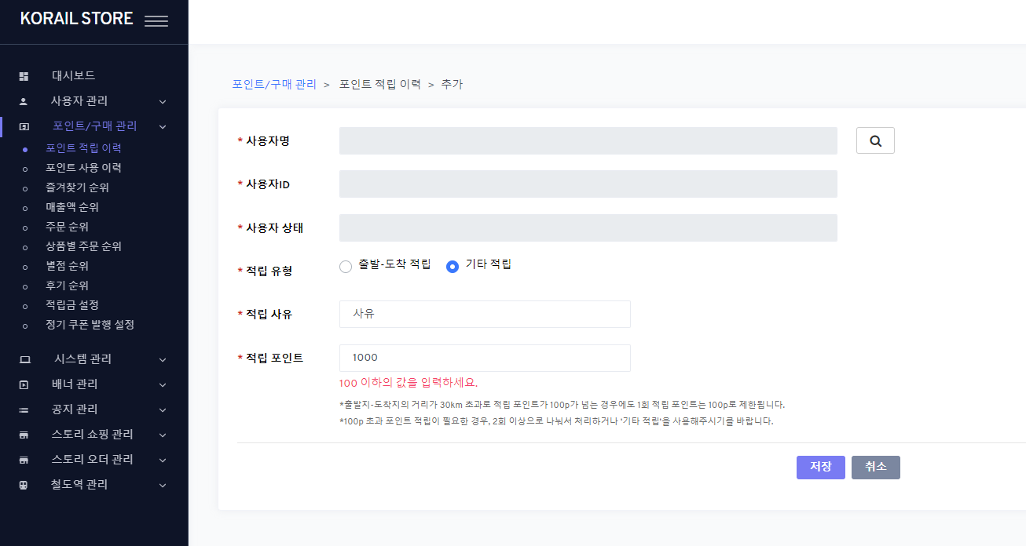
백엔드
/관리자 페이지
연번 | 버그/기능 수정/기능 추가 | 관리자 페이지/앱/기타 | 메뉴 | 내용 | 수정 요청사항 | 요청자명 | 요청일
 | 기능 수정 | 관리자 페이지 | 포인트 적립 이력 > 추가 | 기타 적립 시에도 100p 제한됨 | 기타 적립은 제한을 1,000,000p(백만 포인트)로 부탁드립니다. | 소재준 | 2023.09.11.
0911 기타 적립 시에는
적립 포인트 상한을
1,000,000으로 부탁드립니다.
(출발-도착 100과는 별개)
1회 추가 시 100만 제한입니다.
1.Menu navigation
포인트/구매 관리 > 포인트 적립 이력 (/savePoint) > 추가(Add),상세(Modify)
2.Field
1) 적립 포인트 : {save_point}
a) if 적립 유형(admin_save_type) = 기타 적립(etc)
- validation: max (1000000) - but if 출발-도착 적립(station), max is 100 as current

Slide 2
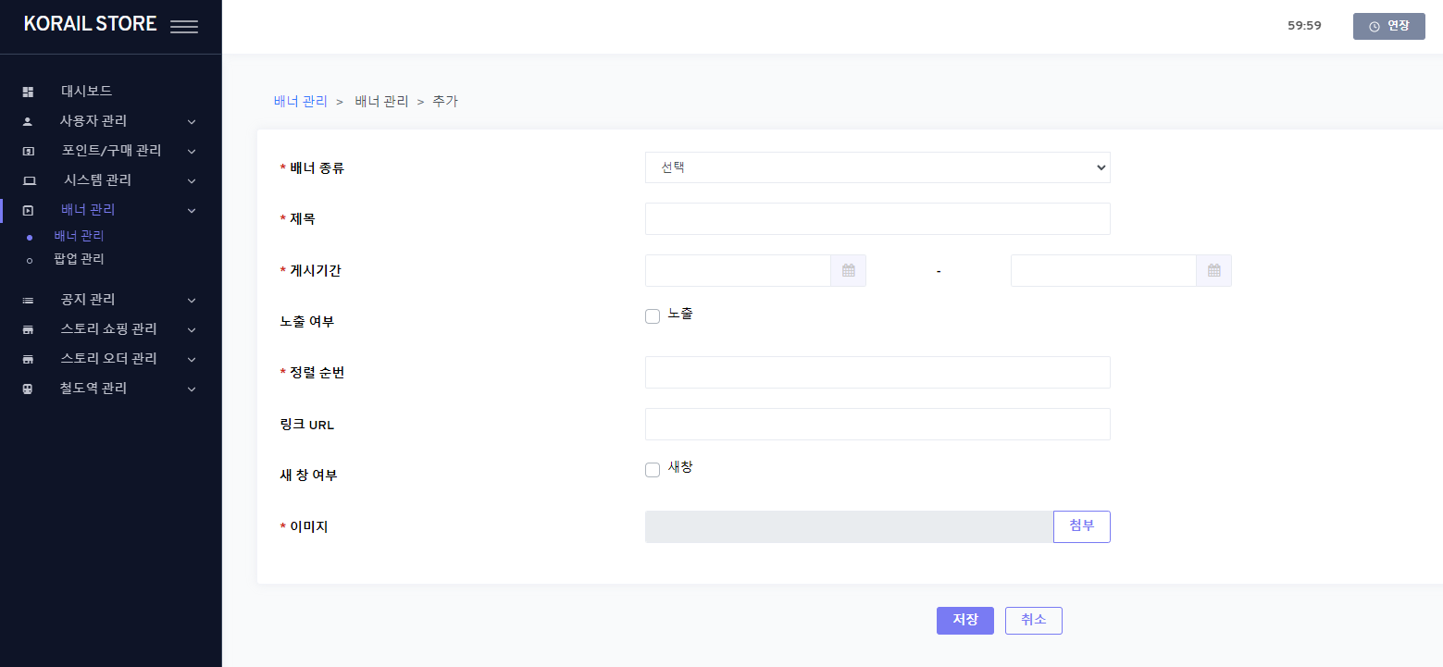
백엔드
/관리자 페이지
연번 | 버그/기능 수정/기능 추가 | 관리자 페이지/앱/기타 | 메뉴 | 내용 | 수정 요청사항 | 요청자명 | 요청일
 | 추가 | 관리자 페이지 | 배너 관리 > 배너 관리 | 안내 멘트 추가 | 안내 멘트 추가
*권장 사이즈 외의 이미지를 등록할 경우 이미지가 잘려 보일 수 있습니다.
- 상단 배너 : (권장)375*320
- 하단 배너 : (권장)375*220
안내 추가 부탁드립니다.
1.Menu navigation
배너 관리 > 배너 관리 (/banner) > 추가(Add),상세(Modify)
2.Field
1) 이미지
- add guide text (3 lines)
*권장 사이즈 외의 이미지를 등록할 경우 이미지가 잘려 보일 수 있습니다.
- 상단 배너 : (권장)375*320
- 하단 배너 : (권장)375*220
*권장 사이즈 외의 이미지를 등록할 경우 이미지가 잘려 보일 수 있습니다.
- 상단 배너 : (권장)375*320
- 하단 배너 : (권장)375*220

Slide 3
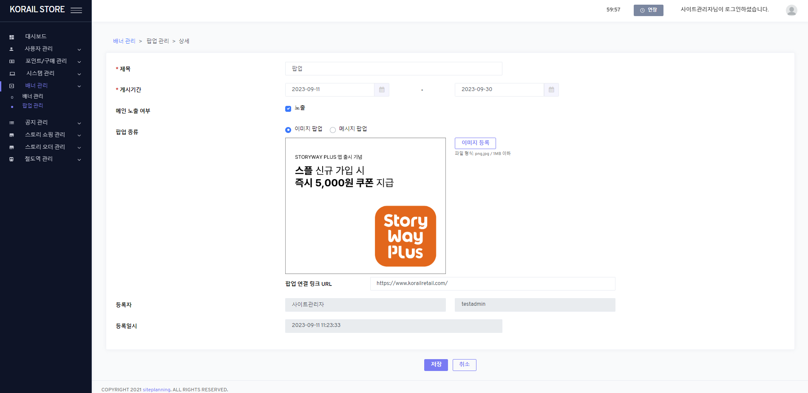
백엔드
/관리자 페이지
연번 | 버그/기능 수정/기능 추가 | 관리자 페이지/앱/기타 | 메뉴 | 내용 | 수정 요청사항 | 요청자명 | 요청일
 | 추가 | 관리자 페이지 | 배너 관리 > 팝업 관리 > 이미지 팝업인 경우 | 안내 멘트 추가 | 안내 멘트 추가
권장 사이즈 : 375*320
안내 추가 부탁드립니다.
1.Menu navigation
배너 관리 > 팝업 관리 (/popup) > 추가(Add),상세(Modify)
2.Field
1) 팝업 종류 > 이미지 팝업 (image popup)
- append guide text “권장 사이즈 : 375*320”
권장 사이즈 : 375*320

Slide 4
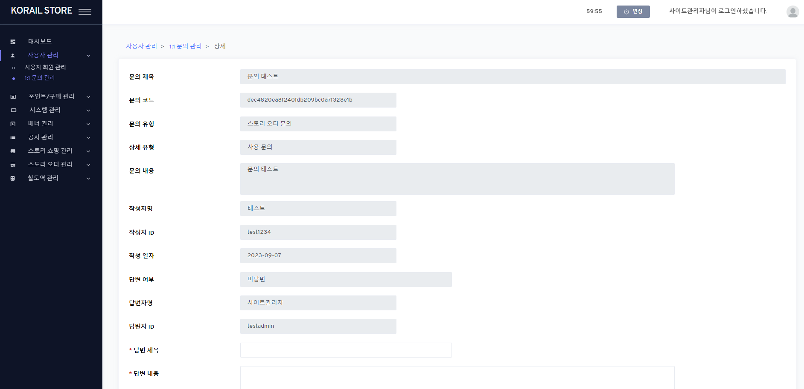
백엔드
/관리자 페이지
연번 | 버그/기능 수정/기능 추가 | 관리자 페이지/앱/기타 | 메뉴 | 내용 | 수정 요청사항 | 요청자명 | 요청일
 | 추가 | 관리자 페이지 | 사용자 관리 > 1:1 문의 관리 | 작성 일자 수정 | ‘문의 작성 일시’로 수정 후 시간 반영
1.Menu navigation
사용자 관리 > 1:1문의 관리 (/userQna) >상세(Modify)
2.Field
1) 작성 일자
- show until date time (HI24:MM:SS)
작성 일자 : ‘문의 작성 일시’로 수정 후 시간(시분)까지 반영 부탁드립니다.

Slide 5
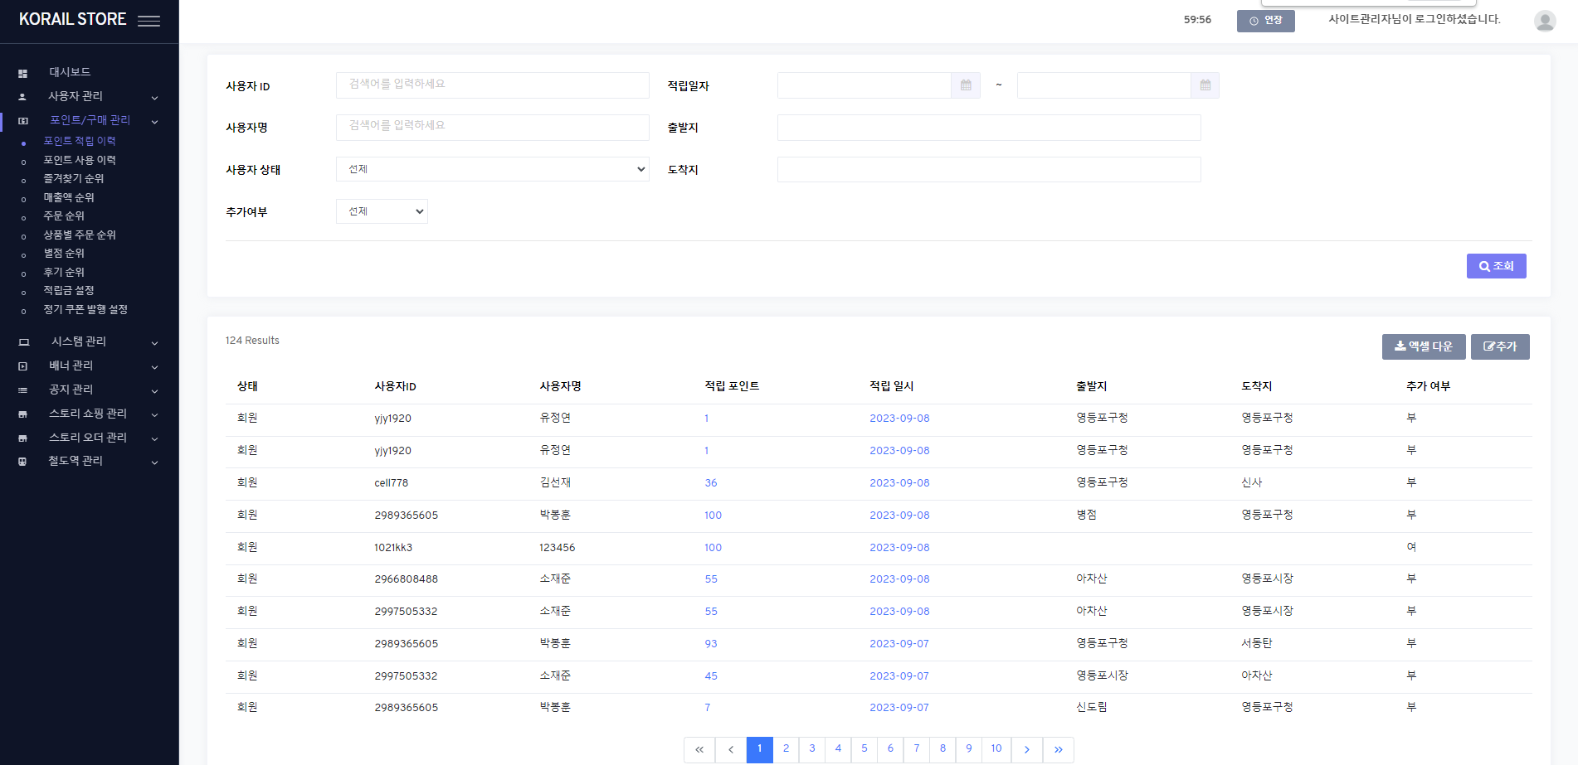
백엔드
/관리자 페이지
연번 | 버그/기능 수정/기능 추가 | 관리자 페이지/앱/기타 | 메뉴 | 내용 | 수정 요청사항 | 요청자명 | 요청일
 | 추가 | 관리자 페이지 | 포인트 적립 이력 | 필드명 수정 | 필드명 수정
1.Menu navigation
포인트/구매 관리 > 포인트 적립 이력 (/savePoint)
2.Search / Grid
1) 추가여부
- change the label with ‘관리자 부여 여부＇
추가 여부 이해하기 애매하다고 해서
추가 여부를 ‘관리자 부여 여부‘로 수정 부탁드립니다.

Slide 6
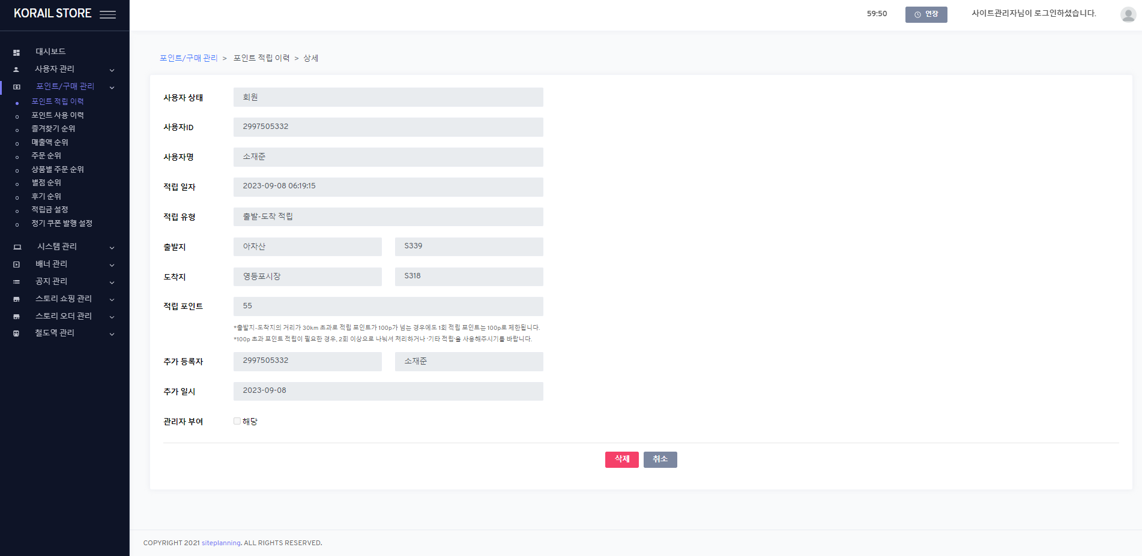
백엔드
/관리자 페이지
연번 | 버그/기능 수정/기능 추가 | 관리자 페이지/앱/기타 | 메뉴 | 내용 | 수정 요청사항 | 요청자명 | 요청일
 | 추가 | 관리자 페이지 | 포인트 적립 이력 | 일자, 일시 수정 | 필드명 및 일시 처리 수정
1.Menu navigation
포인트/구매 관리 > 포인트 적립 이력 (/savePoint) > 상세(Modify)
2.Fields
1) 적립 일자
- change label with ‘적립 일시‘
2) 추가 일시
- show until date time (HI24:MM:SS)
1. 적립 일자 : ‘적립 일시’로 수정
2. 추가 일시 : 시간까지 반영
부탁드립니다.

Slide 7
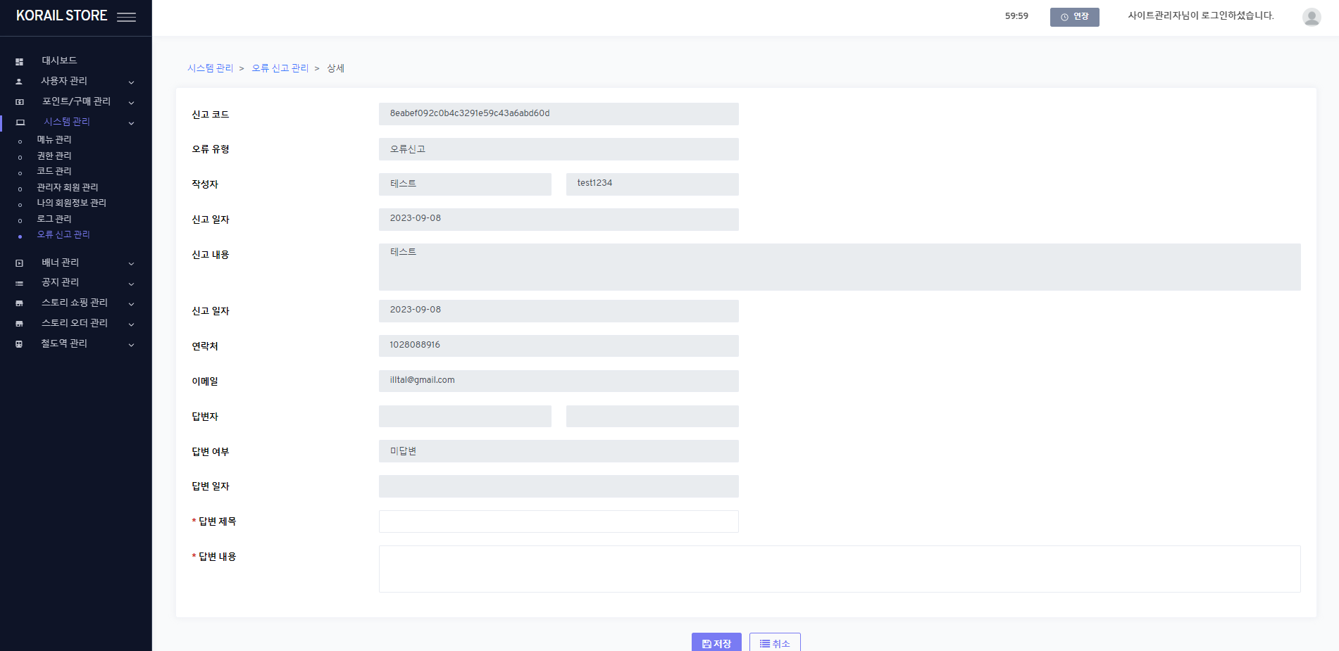
백엔드
/관리자 페이지
연번 | 버그/기능 수정/기능 추가 | 관리자 페이지/앱/기타 | 메뉴 | 내용 | 수정 요청사항 | 요청자명 | 요청일
 | 추가 | 관리자 페이지 | 오류 신고 관리 | 일자, 일시 수정 | 필드명 및 일시 처리 수정
1.Menu navigation
시스템 관리 > 오류 신고 관리 (/setting/qna) > 상세(Modify)
2.Fields
1) 신고 일자
- change label with ‘신고 일시‘
- show until date time (HI24:MM:SS)
2) 답변 일자
- change label with ‘신고 일시‘
- show until date time (HI24:MM:SS)
신고 일자 : ‘신고 일시’로 변경 및 시간까지 반영 부탁드립니다.
답변 일자 : ‘답변 일시’로 변경 및 시간까지 반영 부탁드립니다.

Slide 8
연번 | 버그/기능 수정/기능 추가 | 관리자 페이지/앱/기타 | 메뉴 | 내용 | 수정 요청사항 | 요청자명 | 요청일
 | 추가 | 관리자 페이지 | 스토리 오더 관리 > 주문 관리 | 주문 상태 선택 필드 추가 | 주문 상태 선택 필드 추가
주문 상태별 버튼 추가 부탁드립니다.
(해당 버튼 누르면 해당 주문 상태인 주문만 보이도록)
주문 상태 아래에 해당 주문 상태인 주문 개수 표시도 함께 가능할까요?
Ui가 꼭 이렇게 되어야 할 필요는 없습니다 !
버튼 중복 선택은 가능하면 좋으나, 안 될 경우 그냥 단일 선택으로 부탁드립니다.
주문 상태
결제 대기 중
10
주문 확인 중
17
수령 대기 중
13
수령 완료
45
주문자 취소
110
매장 취소(주문 취소)
11
매장 취소(환불)
0
1.Menu navigation
스토리 오더 관리 > 주문 관리 (/storeOrder)
2.주문 상태 (smart order status) area - display smart order status code name / count per smart_order_status of the grid
- if the status area clicks, display the grid with selected the order status
- UI can be different

Slide 9
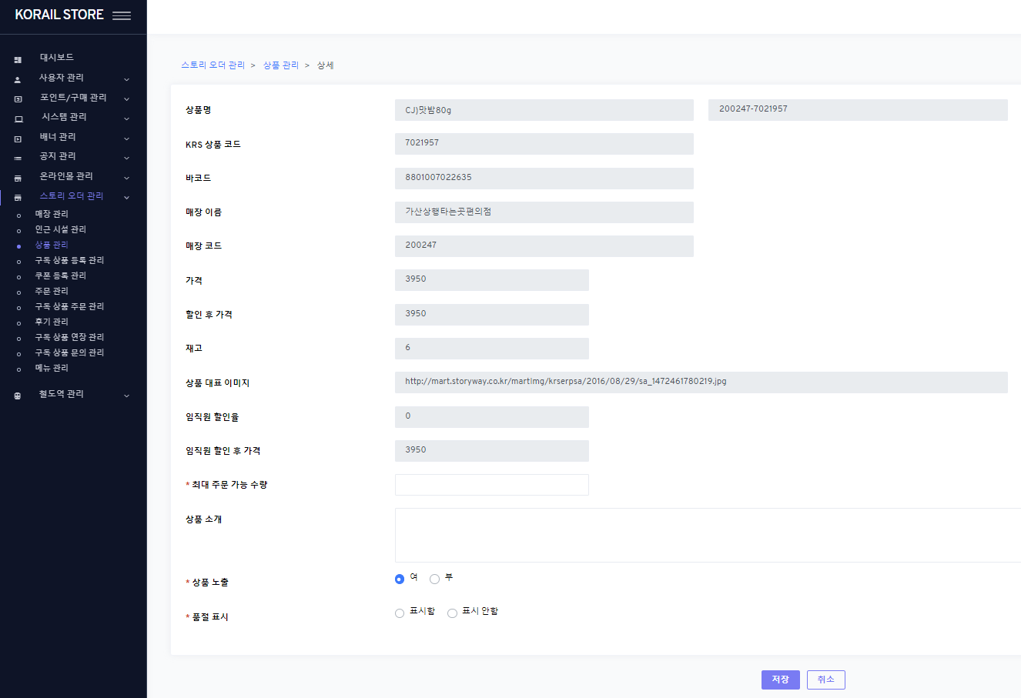
백엔드
/관리자 페이지
연번 | 버그/기능 수정/기능 추가 | 관리자 페이지/앱/기타 | 메뉴 | 내용 | 수정 요청사항 | 요청자명 | 요청일
 | 수정 | 관리자 페이지 | 상품 관리 | 기본값 추가 | 기본값 추가 | 스톤 | 2023.9.6
최대 주문 가능 수량 기본값 : 5
상품 노출 기본값 : 여
품절 표시 기본값 : 표시 안 함
으로 부탁드립니다.
(편의점, 전문점 동일)
0911 관리자 페이지에서는 (1회) 최대 주문 가능 수량에 기본값이 없어서 확인 부탁드립니다.

Slide 10
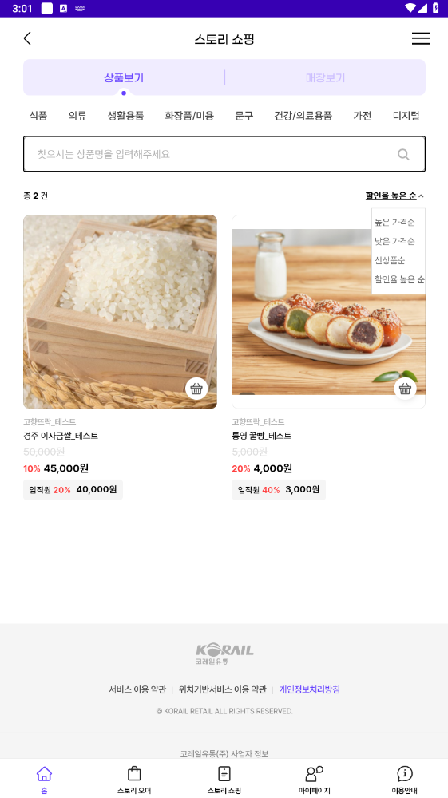
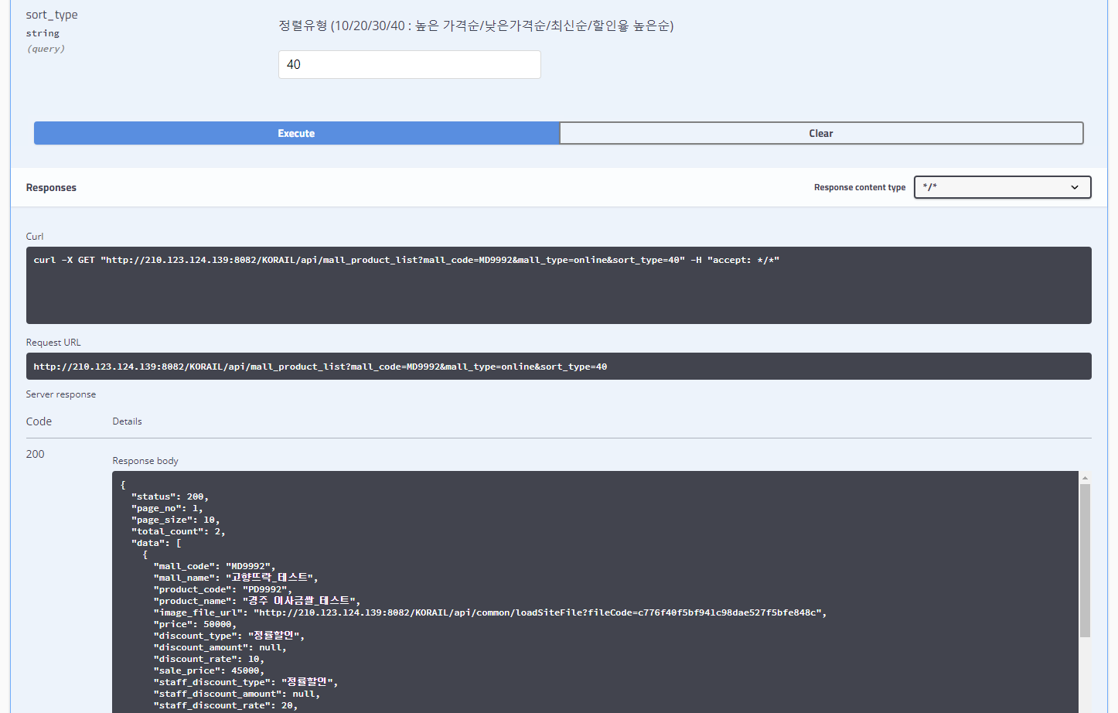
연번 | 버그/기능 수정/기능 추가 | 관리자 페이지/앱/기타 | 메뉴 | 내용 | 수정 요청사항 | 요청자명 | 요청일
 | 버그 | 앱 | 스토리 쇼핑(상품 보기) | 할인율 높은 순 정렬 | 할인율 높은 순 정렬 |  | 2023.09.11.
/api/mall_product_list에서 할인율 높은 순 정렬을 했을 때, 할인율에 따른 정렬이 되지 않는 것 같습니다.
(일반 회원인 경우) discount_rate 기준으로 정렬
(임직원 회원인 경우) staff_discount_rate 기준으로 정렬

Slide 11
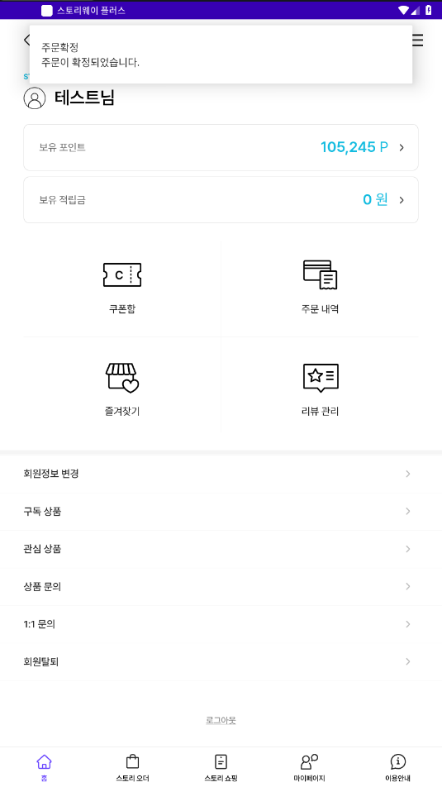
연번 | 버그/기능 수정/기능 추가 | 관리자 페이지/앱/기타 | 메뉴 | 내용 | 수정 요청사항 | 요청자명 | 요청일
128 | 버그 | 에이전트, 앱 | 주문수령 메세지 | 주문수령 안내시 푸시 알람 안옴 | 버그 수정 | 소재준 | 2023.8.31
0908 주문 상태 변경될 때마다 Push 알림은 오는데,
수령 대기 중인 경우에도 알림 멘트가 동일합니다.
[주문 상태에 따른 PUSH 알림 내용]
1. 주문 확정(앱 : 상품 준비중)
“주문이 확정되었습니다.”
2. 수령 대기중(앱 : 준비 완료)
”상품 준비가 완료되었습니다.”
3. 매장 취소(주문 취소)(앱 : 동일)
“매장 사정으로 주문이 취소되었습니다.”
4. 매장 취소(환불)(앱 : 동일)
"매장 취소(환불)되었습니다."
Push 알림 수신 동의 되어 있는 상태
주문 상태 : 주문 확정으로 바꾼 경우
주문 상태 : 수령 대기중으로 바꾼 경우

